Slide 1


FIX FACE
Integrantes :
Dennis Valle Vivanco
Edgar Loor Calle

Slide 2
ANTECEDENTES
En conmemoracion en honor al quincuagesimo aniversario de la ESPOL, El Concurso
Semestral de Emprendimiento, Ciencia y Tecnología (CSECT) que se implementó
en el ICQA hace 2 años, esta dedicado a la elaboración de productos y servicios,
esto tomando en cuenta las medidas pertinentes para servir a la sociedad,
la salud, el medio ambiente.
INTRODUCCION
Este proyecto nos permitirá darles a conocer muchos beneficio para la imagen y
presentación de las personas las cuales debemos cuidar día a día para poder dar una mejor
impresión, ya que hay personas que no dedican tiempo a su cuidado del cuerpo ya que pasan
ocupados en su vida profesional, laboral, estudiantil y llegan a pasar mucho tiempo en estos
incluso sin dormir y entonces es cuando se presentan las famosas ojeras pues bien nuestro
producto tiene q ver con una crema para eliminar estas ojeras mas a delante les daremos la
información.

Slide 3
Objetivos
Objetivos Generales
Usando productos sencillos de conseguir y de un costo no muy elevado
Elaborar una crema eficaz contra las ojeras.
Que la crema sea de bajo costo en el mercado pero de calidad
Objetivos Especificos
Incentivar a la sociedad a que usen nuestro producto para mejorar su imagen. Permitir, por medio de la reducción de costo, que muchas personas puedan acceder al producto

Slide 4
Producto Elaborado para el CSECT

Slide 5

Descripción del producto:
FIX FACE
Crema facial para el cuidado de ojeras.
Logotipo:
Slogan:
“La belleza perdura en ti”

Slide 6
Ingredientes:
· 30 gotas de esencia de melocotón
· un vasito de los de licor de aceite de germen de trigo(25 gramos) igual de aceite de melocotón(25 gramos)
· 50 gramos de lanolina.
Preparación:
Se hace al baño maría, en contacto con un cacharro de aluminio, cuando el agua de la cacerola de fuera rompe a hervir se echa la lanolina, se mueve con una cuchara caliente, se añade el aceite de germen de trigo y el de melocotón. Se vacía a un bote de cristal y se añade la esencia de melocotón y se mueve de nuevo.

Slide 7
Costos de preparación:
Nuestro producto es de costos accesibles ya que la mayoría de sus ingredientes se los encuentra en tiendas de productos naturales. Aproximadamente 3 dólares
Conclusiones:
El producto está al alcance de todos ofreciéndolos beneficios que van desde el cuidado de sus ojos hasta el ahorro de su bolsillo.
Beneficios:
· Protege tu piel alrededor de tus ojos
· cuida tu economía
· agradable crema facial
ANIMATE!!!

Slide 8
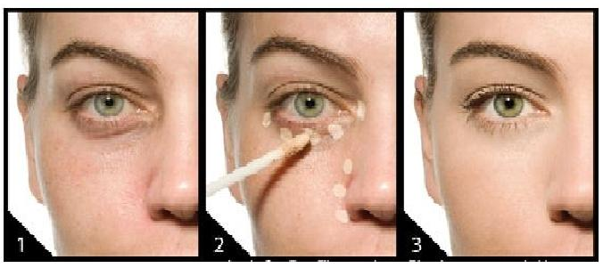
Modo de empleo:
Aplicarse en las mañanas y en las noches la crema con un pañito en movimientos circulares de una manera relajada

Slide 9
FIN

